Slide 1
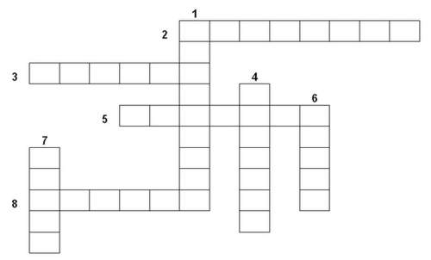
Д И А Г Р А М М А
И А П А З О Н
Я Ч Е Й К
Ф
У
Н
К
Ц
И
Я
Ф О М Л А
Д
Р
Е
С
Ч
И
С
Л
О
С Ы Л К

Slide 2
Обработка числовой
информации в электронных
таблицах

Slide 3
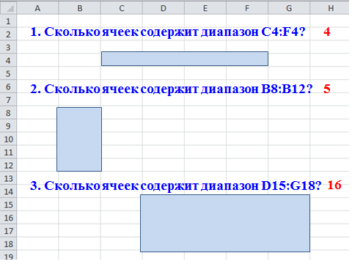

Slide 4
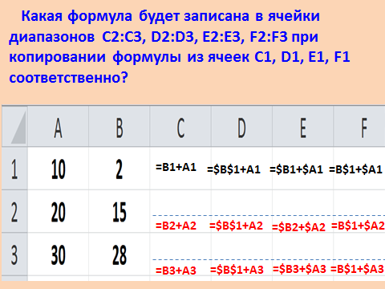

Slide 5
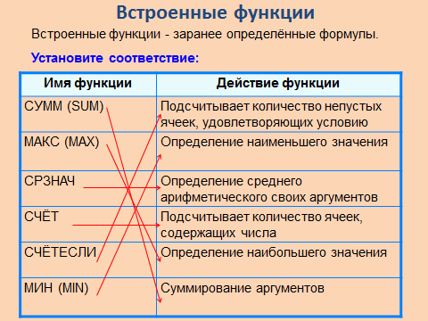

Slide 6
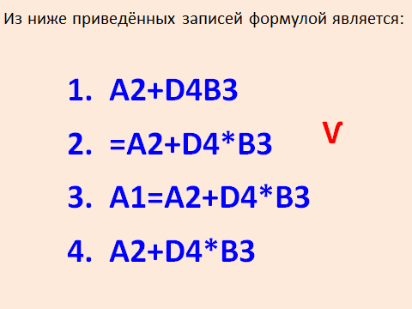
Из ниже приведенных записей формулой является:

Slide 7
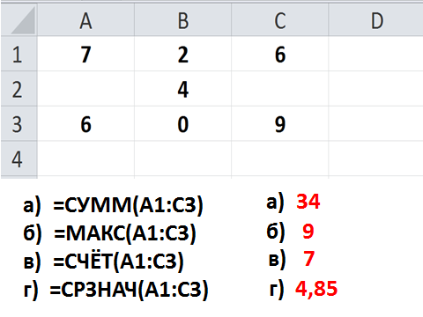

Slide 8
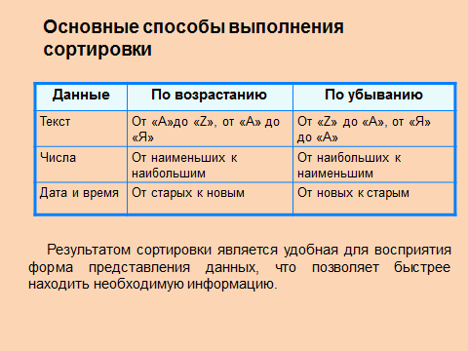

Slide 9
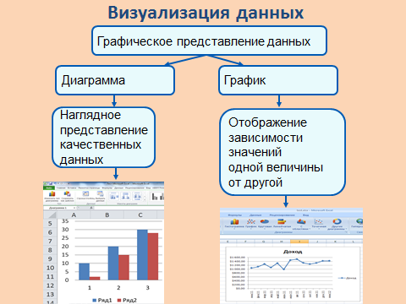

Slide 10
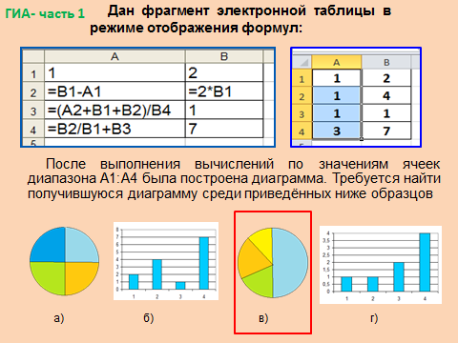
а) б) в) г)

